Slide 1
DEPARTAMENTO DE CIENCIAS ECONÓMICAS, ADMINISTRATIVAS Y DE COMERCIO
CARRERA: INGENIERÍA EN FINANZAS Y AUDITORÍA
TEMA: MODELO DE GESTIÓN FINANCIERA PARA MAXIMIZACIÓN DE UTILIDADES DE LA EMPRESA “A&G EXCLUSIVIDADES”
Autor: María Isabel Andrade Ojeda
Econ. Galo Soria Econ. Juan Lara
DIRECTOR CODIRECTOR
AÑO 2012

Slide 2
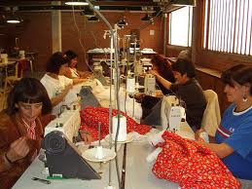









CAPITULO I
1988
Ventas
Clientes
Rentabilidad
Estrategias

Slide 3
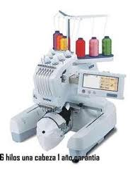
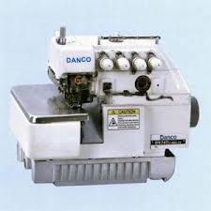


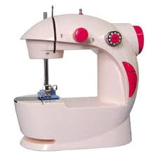

CAPITULO I
M
A
Q
U
I
N
A
R
I
A
U
N
I
F
O
R
M
E
S
Al 31 de diciembre de 2011:
Requerimientos del Cliente

Slide 4
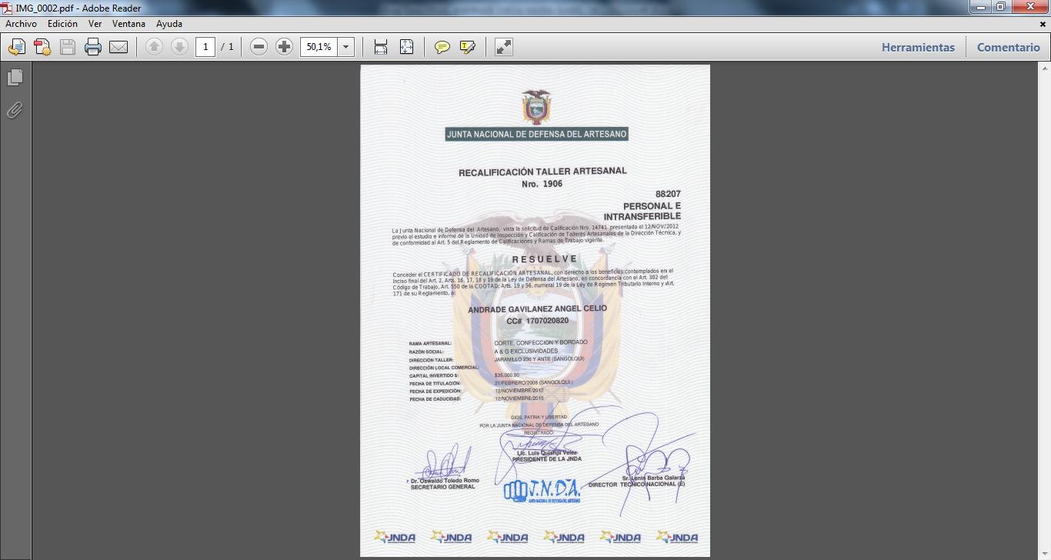
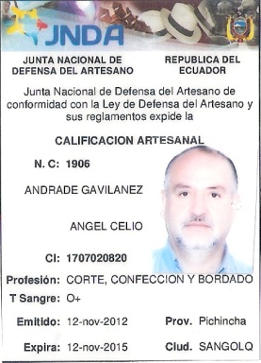
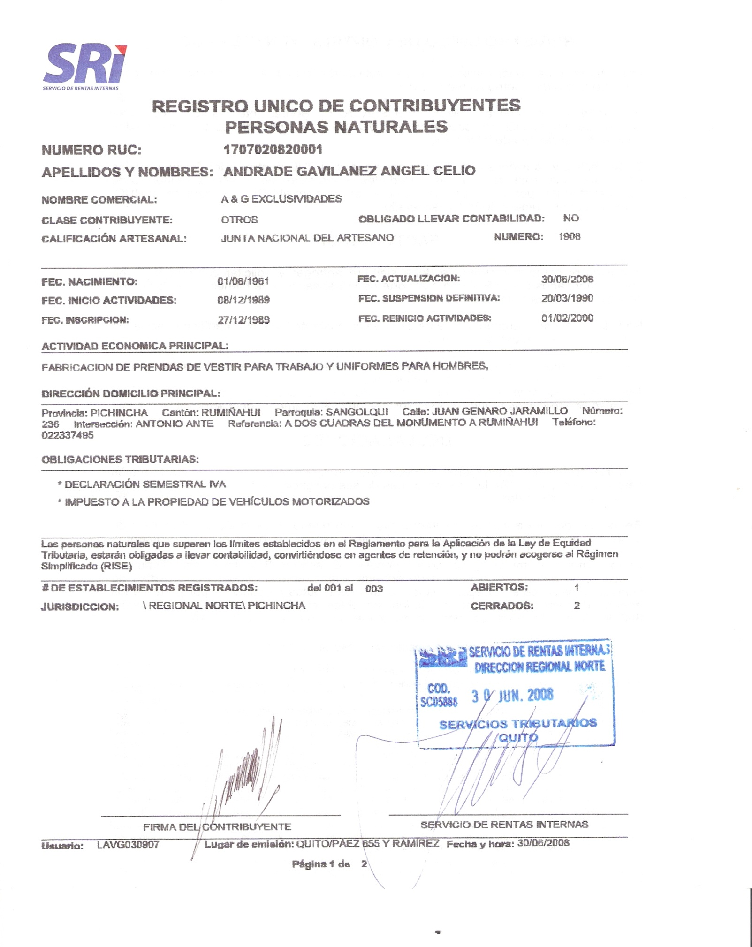
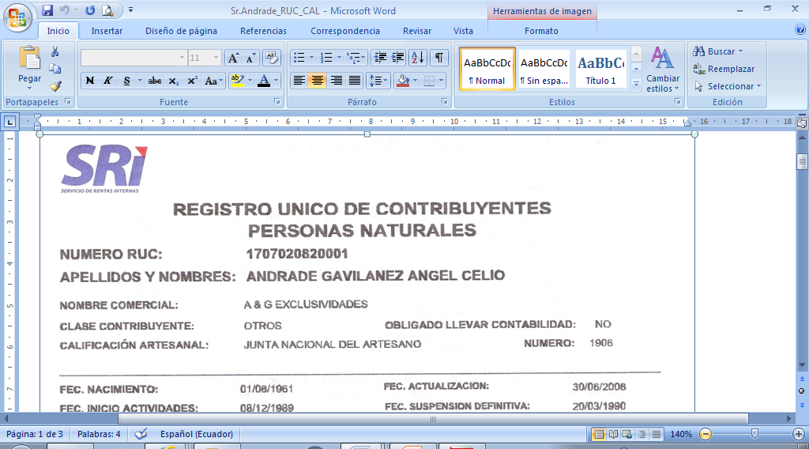
CAPITULO I
Base Legal
Da derecho a los beneficios contemplados en el Art.2, Arts. 16, 17, 18 y 19 de la Ley de Defensa del Artesano
Calificación Artesanal N° 1906
Registro Único de Contribuyente – Persona Natural

Slide 5
CAPITULO I
Direccionamiento Estratégico
Misión:
A&G EXCLUSIVIDADES está comprometida en la búsqueda de excelencia, para ofrecer a sus clientes un servicio de calidad, siendo innovadores y a la mejor relación de costo beneficio.
Visión:
Basado sobre los principios de Respeto, Disciplina, Integridad, Responsabilidad, Conocimiento, Técnica y Pasión; se generará un ambiente de trabajo, dentro y fuera de la compañía que permite un crecimiento constante, de nuestra empresa, nuestros accionistas, nuestros clientes y nuestro personal a largo plazo.
Objetivo General:
Brindar a la cartera de clientes un servicio de calidad que sea el distintivo de la empresa.
Objetivos Específicos:
    Obtener un seleccionado grupo de proveedores de materia prima que ofrezcan estándares de calidad en cada uno de los materiales que ofertan.
    Capacitar al personal operario para que realicen un control de calidad, durante todo el proceso de producción de las prendas, hasta que éstas se encuentran listas para ser entregadas a los clientes.
    Promover un crecimiento empresarial para tener reconocimiento en el mercado nacional e innovar en nuevos nichos de mercado.

Slide 6
CAPITULO I
Organigrama
GERENCIA GENERAL
Asistencia Administrativa
Administración Financiera
Producción
Comercial
Contabilidad
Recursos Humanos
Tesorería
Presupuestos
Compras
Corte
Confección
Bordado
Acabados
Bodega de Materia Prima
Ventas

Slide 7
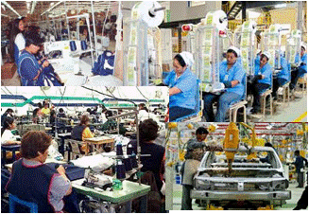


CAPITULO II
Análisis Situacional Externo - Macroambiente
Industria Manufacturera
2,4%
2011
0,34%
7,2%
2011
1.1%
30% - Precio
Sector Textil

Slide 8

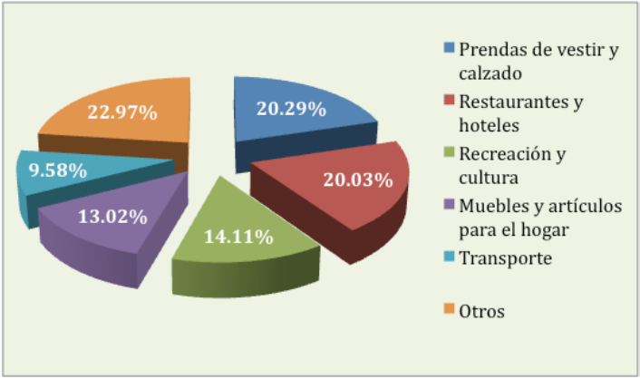
CAPITULO II
Análisis Situacional Externo - Macroambiente
INFLACIÓN
Febrero 2012
IPC: 5.53%
Los artículos con mayor incidencia en la inflación son las prendas de vestir con un 20,29%, seguida por restaurantes con un 20,03%.

Slide 9



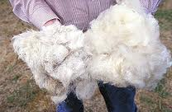
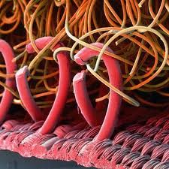

CAPITULO II
Análisis Situacional Externo - Macroambiente
Factor Político
1.-
Políticas comerciales
Importaciones
255 productos con recargo arancelario, adicional arancel vigente por salvaguardia de la balanza de pagos
Fibra Sintética
Textil
Algodón
Lana

Slide 10




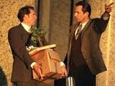
CAPITULO II
Análisis Situacional Externo - Macroambiente
Desconfianza Empresarial
2.-
Aumento Salaria
Despidos
Reducción en:
Salarios
Beneficios Sociales
No pago de IESS
Tiempo parcial

Slide 11


CAPITULO II
Análisis Situacional Externo - Macroambiente
Factor Socio-Cultural
Sector Textil
Emplea directamente cerca de 122 mil personas, de las cuales los subempleados representan el 60,5%, mientras que los ocupados plenos un 39,2% y los ocupados no clasificados un 0,4%.
Entre diciembre de 2010 y diciembre de 2011 se registró un aumento de 4,10% del total de ocupados del sector; en ocupados plenos el incremento fue del 5,25% y en subempleados el 4,97%, dentro del mismo período

Slide 12




CAPITULO II
Análisis Situacional Externo - Microambiente
Proveedores
A&G EXCLUSIVIDADES, debido a la trayectoria que tiene en el mercado, ha mantenido buenas relaciones comerciales con proveedores con los que ha venido trabajando bajo términos de calidad y financiamiento directo, cualidades favorables para el desempeño diario de las funciones de la empresa.
ALMACENES JOSÉ PUEBLA
DASSUM CIDSA

Slide 13

CAPITULO II
Análisis Situacional Externo - Microambiente
Clientes
Alfa Seguridad Cía. Ltda.
Bodyguard Cía. Ltda.
Carsepri Cía. Ltda.
Comseg Cía. Ltda.
Davseg Seguridad Cía. Ltda.
Emseom Cía. Ltda.
Gruvipro Cía. Ltda.
Jara Seguridad Cía. Ltda.
Moreseg Cía. Ltda.
Panampro Cía. Ltda.
Seapri Cía. Ltda.
Seawolf Cía. Ltda.
Segdefensa Cía. Ltda.
Tecnoaces Cía. Ltda.
Zipol Cía. Ltda.

Slide 14


CAPITULO II
Análisis Situacional Externo - Microambiente
Competencia
En la ciudad de Quito, existen dos grandes empresas que abastecen a la policía, fuerzas armadas y empresas de seguridad de uniformes, Tecnistamp -Gasespol y Complejo Fabril Fame S.A.
Abastecen al mayor porcentaje de participación en el mercado, poniendo barreras para que empresas pequeñas como A&G EXCLUSIVIDADES no tengan acceso al nicho al que se enfocan.

Slide 15
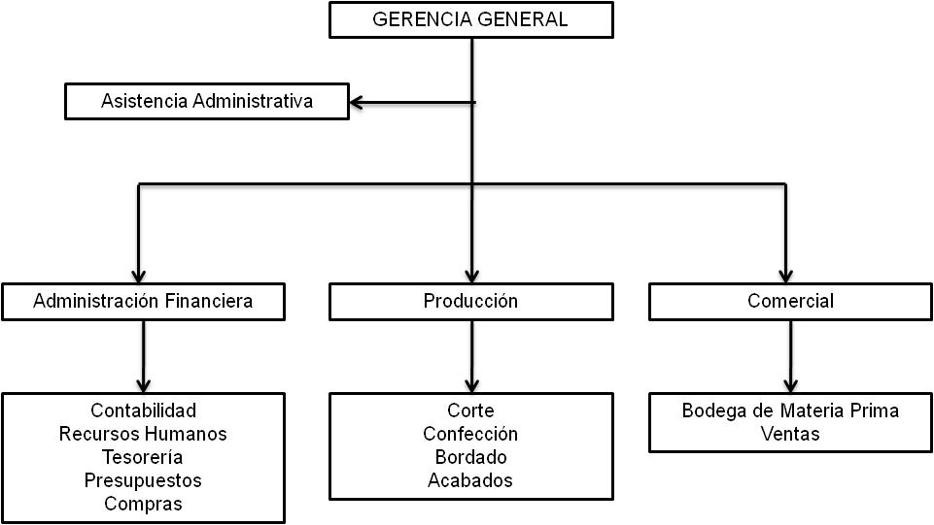
CAPITULO II
Análisis Situacional Interno – Capacidad Administrativa
Debilidades:
No se encuentran segregadas las funciones.
No existe normas y políticas internas que regulen las actividades propias del negocio.
Falta de sistemas de información o herramientas administrativas

Slide 16
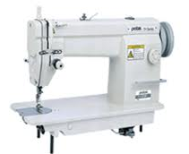
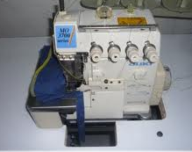
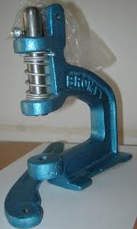
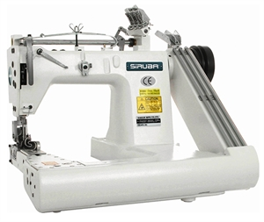
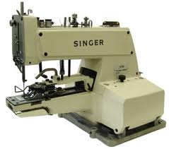
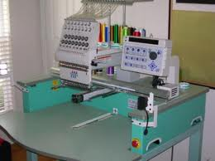
CAPITULO II
Análisis Situacional Interno – Capacidad Tecnológica
La capacidad tecnológica de una empresa es el conjunto de conocimientos y habilidades, es el eslabón de enlace entre capital y fuerza de trabajo.
Recta
Overlock
Bordadora
Cerradora de codo
Botonera
Remachadora

Slide 17
CAPITULO II
Análisis Situacional Interno – Capacidad Financiera

Slide 18
CAPITULO II
Análisis Situacional Interno – Capacidad Financiera
L
I
N
E
A
D
E
P
R
O
D
U
C
T
O
I
N
G
R
E
S
O
P
O
R

Slide 19
CAPITULO II
Análisis Situacional Interno – Capacidad Financiera
L
I
N
E
A
D
E
P
R
O
D
U
C
T
O
C
O
S
T
O
P
O
R

Slide 20
CAPITULO II
Análisis Situacional Interno – Capacidad Financiera
L
I
N
E
A
D
E
P
R
O
D
U
C
T
O
G
A
S
T
O
P
O
R

Slide 21


CAPITULO III
Marco Teórico
Índices Financieros
Finanzas
Estudian la asignación de los recursos a través de tiempo, realizando transacciones entre personas, instituciones, etc.
Análisis
Financiero
Proceso en el cual se realizan análisis, toma de decisiones y acciones relacionadas con la información financiera, con el fin de que se realice el logro, utilización y control de recursos económicos
Gestión Financiera
Proceso en el que se reúne métodos, instrumentos y objetivos, elaborando planes, pronósticos, y, metas económicas y financieras, para implementarlas y supervisarlas por medio de los resultados obtenidos.
Planeación financiera
Herramienta financiera utilizada para efectuar planes de acción, realizando cálculos proyectados.
Ayudan a planificar y usar adecuadamente el dinero en un futuro, para cumplir los objetivos fijados por la empresa.
Presupuesto

Slide 22

CAPITULO III
Decisiones Financieras a Corto Plazo
Administración del Capital de Trabajo, lo que incluye activos y pasivos corrientes
Administración de Capital de Trabajo
AC - PC = + ; prevenir el riesgo financiero
( - ), la empresa no tendrá la liquidez suficiente
Insolvencia para cumplir sus obligaciones
Administración del Efectivo
Cubre necesidades mínimas o déficit presupuestado.
Ciclo Caja = PPI + PPC – PPP
EMO = Desembolsos anuales t. / Rotación del efectivo
Administración de Ctas. Por Cobrar
Se generan por las ventas a crédito de B/S.
Analiza las 5 C de crédito
Administración de Inventarios
Manejo adecuado de registro, rotación y evaluación.
CTI = Costo de mantener el inventario + costo de pedido
PR=Días que demora en llegar 1 pedido*consumo diario
Administración de Ctas. Por Pagar
Obtener productos e ir pagando después de comprarlos, manteniendo un saldo por pagar con sus proveedores.
Sin afectar capacidad crediticia.

Slide 23
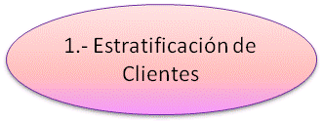
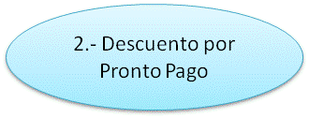
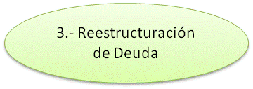
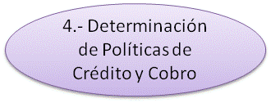
CAPITULO IV
Desarrollo del Modelo – Modelo del Liquidez
Cuentas por Cobrar

Slide 24
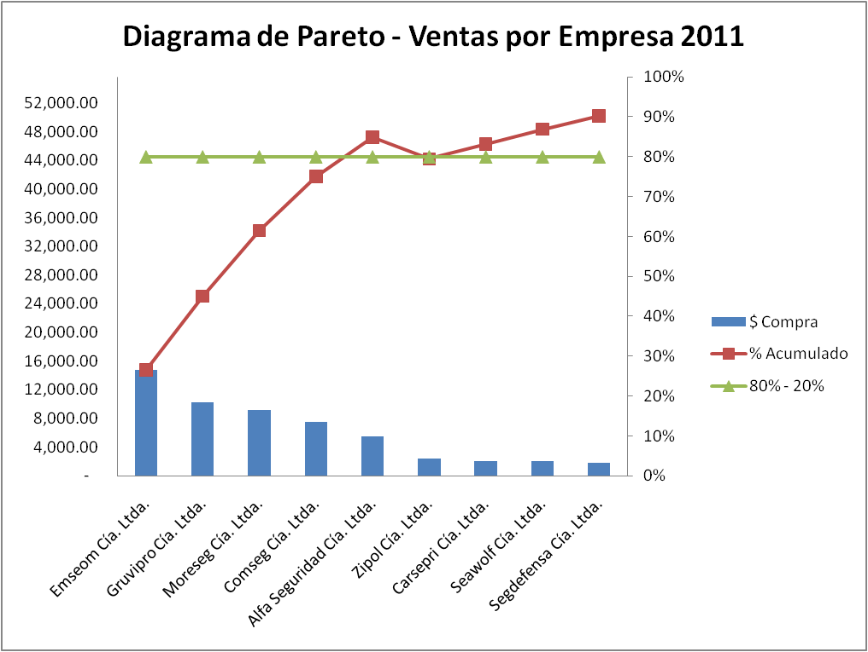
CAPITULO IV
Desarrollo del Modelo – Modelo del Liquidez
Cuentas por Cobrar

Slide 25
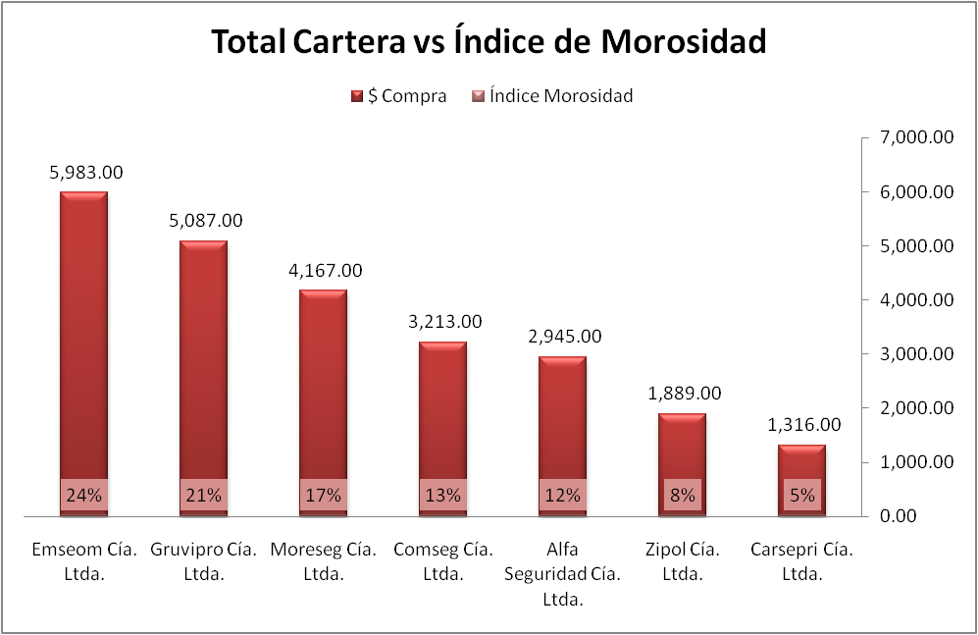
CAPITULO IV
Desarrollo del Modelo – Modelo del Liquidez
Cuentas por Cobrar
Estratificación de clientes por días de morosidad

Slide 26

CAPITULO IV
Desarrollo del Modelo – Modelo del Liquidez
Cuentas por Cobrar
Estratificación de clientes por días de morosidad
Saldo Actual - % participación CxC

Slide 27
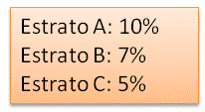

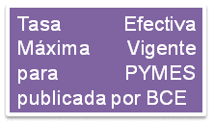
CAPITULO IV
Desarrollo del Modelo – Modelo del Liquidez
Cuentas por Cobrar

Slide 28
CAPITULO IV
Desarrollo del Modelo – Modelo del Liquidez
Cuentas por Cobrar
1.
Evaluación del plazo de cancelación de las obligaciones del cliente – Límite de cupo
2.
Tiempo de crédito 6 meses
3.
Transcurridos los días del plazo inicial se otorgaran máximo 8 días más de plazo para que proceda a la cancelación de la deuda.
4.
Reestructuración: Tasa Máxima Vigente para PYMES publicada por el BCE
5.
Los descuentos del 4% sobre el valor neto se concederá a clientes antiguos cuyas compras superen los US $ 50.000; y del 2% para clientes nuevos cuyas compras estén entre US $ 35.000 y US $ 50.000.
6.
Se realizará descuentos por pronto pago a la cartera vencida considerando el tiempo de morosidad y según la estratificación de los clientes: A: 10%, B: 7% y C:5%
6.

Slide 29
CAPITULO IV
Desarrollo del Modelo – Modelo de Recursos Operacionales
Capital de Trabajo
0.36%
+
1.5 – 2.5
Liquidez

Slide 30


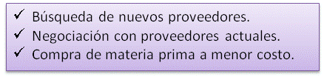
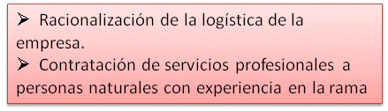
CAPITULO IV
Desarrollo del Modelo – Modelo de Costos y Gastos
El modelo de costos es la representación teórica de un sistema de información contable integrado con métodos y procedimientos referidos al devengo de costos, la cual tiene como propósito no solo expresar el costo del objeto de la inversión sino, además, suministrar herramientas que coadyuven a la gestión de la empresa

Slide 31



CAPITULO IV
Desarrollo del Modelo – Estrategias de Rotación de Activos
La rotación de activos es uno de los indicadores financieros que revelan que tan eficiente es la administración y gestión de activos en la empresa
Marketing
Recuperación de CxC
50% Financiable directamente
2%

Slide 32
CAPITULO IV
Desarrollo del Modelo – Estrategias de Financiamiento
Las empresas se apalancan financieramente y utilizan los gastos (intereses) con el fin de lograr un máximo incremento en las utilidades.
La empresa debe considerar que un alto nivel de endeudamiento representa un problema que se genera como consecuencia de la escasez de recursos para realizar las actividades propias del negocio.
Seguir manteniendo el nivel de endeudamiento.

Slide 33
CAPITULO IV
Evaluación de las Estrategias Propuestas – Modelo de Liquidez
Descuento por Pronto Pago

Slide 34
CAPITULO IV
Evaluación de las Estrategias Propuestas – Modelo de Liquidez
Descuento por Pronto Pago
Con la aplicación de la estrategia de descuento por pronto pago a los clientes que mantienen cartera vencida, se proyecta tener una recuperación del 57.75% del total de la cartera, porcentaje que representa una recuperación real de $14,206.50 con un costo del $ 1,171.58.

Slide 35
CAPITULO IV
Evaluación de las Estrategias Propuestas – Modelo de Liquidez
Reestructuración de Deuda

Slide 36
CAPITULO IV
Evaluación de las Estrategias Propuestas – Modelo de Liquidez
Reestructuración de Deuda
Con la aplicación de la reestructuración de la deuda de los clientes que se encuentran en vencimiento, se proyecta tener una recuperación del 33.25% del total de la cartera, lo que representa en cifras una recuperación de $ 8,179.50 y un ingreso de $ 967.63 por la aplicación del 11.83% de recargo sobre la deuda total.

Slide 37
CAPITULO IV
Evaluación de las Estrategias Propuestas – Modelo de Liquidez
Descuento por Pronto Pago y Reestructuración Deuda
91%

Slide 38
CAPITULO IV
Evaluación de las Estrategias Propuestas – Modelo de Capital de Trabajo
Estructuras Financieras del 2009 al 2011
Luego de evaluar la estructura financiera de A&G se evidencia una estrategia conservadora debido a que los activos corrientes de la empresa son financiados con los pasivos corrientes y patrimonio, manteniendo el capital de trabajo adecuado que le permite cubrir sus necesidades a corto plazo.

Slide 39
CAPITULO IV
Evaluación de las Estrategias Propuestas – Modelo de Costos y Gastos
Evaluación por Línea de Producto
Valores Actuales A&G

Slide 40
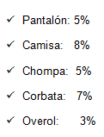
CAPITULO IV
Evaluación de las Estrategias Propuestas – Modelo de Costos y Gastos
Disminución de los Costos de Compra
Al comparar la base de la evaluación por línea de producto y la aplicación de la estrategia se evidencia un crecimiento leve en cuanto al ingreso que se obtendría principalmente en la confección de: chompa piloto con un 42.64%, chompa ¾ con un 47.42% y corbatas con un 41.44%

Slide 41
CAPITULO IV
Evaluación de las Estrategias Propuestas – Modelo de Costos y Gastos
Disminución de los Costos Operativos
Disminución del 10% en el valor de la confección
Al comparar la base de la evaluación por línea de producto y la aplicación de la estrategia se evidencia un crecimiento leve en cuanto al ingreso que se obtendría al contratar el servicio de maquila principalmente en los productos: camisa militar m/c con un 38.29%, chompa piloto con un 42.49%, chompa ¾ con un 47.02% y corbata con un 40.26%.

Slide 42
CAPITULO IV
Evaluación de las Estrategias Propuestas – Modelo de Costos y Gastos
Disminución de los Costos de Compra y Costos Operativos
Al realizar la comparación de la base de la evaluación por línea de producto y la aplicación de la estrategia se evidencia un crecimiento leve en cuanto al ingreso que se obtendría principalmente en la confección de: camisa militar m/c con un 40.22%, chompa piloto con un 43.75%, chompa ¾ con un 48.42% y corbata con un 41.84%.

Slide 43
CAPITULO IV
Evaluación de las Estrategias Propuestas – Modelo de Costos y Gastos
Comparación Base – Estrategias Propuestas
Con la aplicación de las estrategias y su evaluación de forma conjunta se evidencia un incremento en el porcentaje de ingreso en todos los productos que confecciona la empresa

Slide 44
CAPITULO IV
Evaluación de las Estrategias Propuestas – Estrategias de Rotación de Activos
Pago a Proveedores
Con el fin de generar y mantener una buena imagen de A&G y considerando el incremento del nivel de liquidez de la empresa se planteó el pago a proveedores del 50% del total de la deuda

Slide 45
CAPITULO IV
Evaluación de las Estrategias Propuestas – Estrategias de Rotación de Activos
Descuento por Pronto Pago a Proveedores
Con la aplicación del convenio se concluye que el descuento por pronto pago a proveedores es la estrategia más adecuada debido a que con el pago de las cuentas por pagar a proveedores, la rotación de los activos aumenta, se obtiene un ahorro de $102.00 y se mantiene una buena imagen frente a los proveedores generando confianza para futuros créditos

Slide 46
CAPITULO IV
Estados Financieros Proyectados

Slide 47
CAPITULO IV
Estados Financieros Proyectados

Slide 48
CAPITULO IV
Estados Financieros Proyectados

Slide 49
CAPITULO IV
Razones Financieras Proyectadas

Slide 50
CAPITULO V
Conclusiones
A&G es una empresa que se ha dedicado a la confección y comercialización de ropa de trabajo y seguridad industrial, prestando sus servicios, principalmente a empresas de seguridad física en la Ciudad de Quito, desde 1988.
Por el débil desarrollo organizacional que la empresa ha presentado en los últimos años, se determinó la necesidad de desarrollar un modelo de gestión financiera y diseñar estrategias que le permitan una mejor toma de decisiones.
Con el análisis de los factores externos e internos se determinó las posibilidades de crecimiento de la empresa y los aspectos débiles en los que se debe enfatizar controles para que A&G desarrolle sus actividades de una manera adecuada, enfocándose siempre al crecimiento.

Slide 51
CAPITULO V
Al aplicar las estrategias financieras planteadas, A&G EXCLUSIVIDADES para el 2012 generaría una utilidad de $8.984,98.
Los resultados financieros con las aplicaciones de las estrategias propuestas se resumen en:
  Rentabilidad sobre ventas.- las ventas para el 2012 generarán una rentabilidad para A&G EXCLUSIVIDADES de 16%,
  Rentabilidad sobre activos.- los activos generarán una rentabilidad de 10%.
  Rentabilidad sobre el patrimonio.- por cada cien dólares invertidos en el patrimonio se generará una rentabilidad del 13%.
Al aplicar las estrategias financieras planteadas los índices y razones financieras han mejorado notablemente, generando una mayor utilidad para el año 2012.

Slide 52
CAPITULO V
Recomendaciones
Diseñar e implementar políticas y procedimientos organizaciones de manera que éstas le permitan a la empresa tener una base sobre la cual desarrollar sus actividades y de esta manera poder evaluarlas periódicamente.
Hacer énfasis en publicidad de manera que la empresa pueda captar más clientes y que su cartera actual se identifique con la marca creando fidelidad y manteniendo los estándares de calidad que han caracterizado a A&G desde su inicio.
Aplicar los modelos y las estrategias financieras planteadas en el presente trabajo, ya que éstas aseguran que la empresa obtenga una mayor rentabilidad al incrementar el nivel de ingresos, disminución de deuda y una recuperación de la cartera que A&G mantiene; como efecto de esto la liquidez aumenta solventando así las necesidades de efectivo para cubrir las obligaciones en el corto plazo.

Slide 53

¡¡¡GRACIAS!!!

